Slide 1
1. ДВИГАТЕЛЬНЫЙ РЕЖИМ: основные определения, виды, характеристики и гигиенические нормативы двигательной активности, проявления гиподинамии, гиперкинезии, профилактика гиподинамии.

Slide 2
Цель лекции
Получить представление о двигательном режиме, гипо- и гипердинамии детей и подростков
Ознакомиться с гигиеническими основами физического воспитания, закаливания , содержанием медицинского контроля за физическим воспитанием детей и подростков, методами гигиенической оценки физической нагрузки, физической подготовленности, закаливания и организации физического воспитания детей и подростков.

Slide 3

План лекции
Двигательный режим: основные определения, виды, характеристики и гигиенические нормативы двигательной активности, проявления гиподинамии, гиперкинезии, профилактика гиподинамии.
Физическое воспитание детей и подростков: определение, задачи, роль в формировании здоровья.
Физическое воспитание: физиолого-гигиенические основы, принципы организации, виды, формы, средства.
Закаливание: определение, физиологическая сущность, принципы организации, средства и формы, оценка эффективности.
Медицинский контроль за физическим воспитанием: содержание, методы.
Методы гигиенической оценки физической нагрузки, физической подготовленности, закаливания и организации физического воспитания детей и подростков.

Slide 4
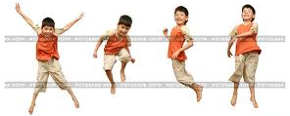
Определения и понятия
ДВИГАТЕЛЬНАЯ АКТИВНОСТЬ (ДА) – суммарная величина разнообразных движений человека за отдельный отрезок времени(час, сутки).
КИНЕЗОФИЛИЯ – биологическая потребность организма в движениях.

Slide 5
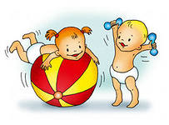
Двигательная активность
Каждому возрастному этапу установлен определенный уровень ДА
Середина его оптимальна для здоровья, крайние пределы неблагоприятны и даже вредны
Гигиенические нормативы ДА выражаются в количестве шагов/локомоций и устанавливаются в соответствии с возрастом и полом ДиП
На реальную ДА влияет масса факторов

Slide 6
Факторы, определяющие двигательную активность ДиП
ВНУТРЕННИЕ
(биологические, психологические)
возраст (с возрастом растет)
пол (мальчики подвижнее)
здоровье
тип ВНД
телосложение и функциональные возможности
тип индивидуальных суточных биоритмов
ценностные ориентиры, мотивация ребенка

Slide 7
Факторы, определяющие двигательную активность ДиП
ВНЕШНИЕ
(средовые, организационые)
социально-экономические условия жизни
ценностные ориентиры, мотивация семьи и общества
организация физического воспитания
количество свободного времени
территориальная и экономическая доступность спортивных сооружений и мест отдыха для детей и подростков
климат, сезон года (зимой меньше), время суток, день недели

Slide 8
Виды суточной двигательной активности ДиП или Как реализуется потребность ребенка в движении?
Основная (облигатная)
Все виды деятельности ребенка в системе общего образования, особенно физ.воспитание и трудовое обучение
Факультативная
Спортивные секции
Танцевальные и иные кружки
Спонтанная
Физическая активность в свободное время

Slide 9
ПОСЛЕДСТВИЯ ГИПОКИНЕЗИИ – ГИПОКИНЕЗИЧЕСКАЯ БОЛЕЗНЬ
ГИПОКИНЕЗИЯ (ГИПОДИНАМИЯ) – дефицит движений, ограничение двигательной активности.
Предпатологические состояния
Снижение общей неспецифической резистентности
Патологические состояния
Астенический синдром (нарушения АД, ссс, ЦНС и обмена веществ)
Быстрая утомляемость при физических нагрузках
Низкие функциональные возможности вегетативной НС
Отставание в развитии двигательных качеств
Нарушения физического развития, чаще избыток массы за счет жироотложения
Выраженные локомоторные нарушения

Slide 10
ПОСЛЕДСТВИЯ ГИПОКИНЕЗИИ – ГИПЕРКИНЕЗИЧЕСКАЯ БОЛЕЗНЬ
ГИПЕРКИНЕЗИЯ – чрезмерная двигательная активность.
Перестройка гормональной регуляции
Нарушение иммунологической реактивности, рост заболеваемости, особенно в период соревнований
Неблагоприятные изменение ССС (тенденция к повышению АД, боли в области сердца)
Задержка полового развития, отставание биологического возраста
Возможны смертельные случаи

Slide 11
2. ФИЗИЧЕСКОЕ ВОСПИТАНИЕ ДЕТЕЙ И ПОДРОСТКОВ: определение, задачи, роль в формировании здоровья.

Slide 12
ФИЗИЧЕСКОЕ ВОСПИТАНИЕ (ФВ) – организованный процесс воздействия на человека физических упражнений, природных факторов и специфических гигиенических мероприятий с целью укрепления его здоровья и развития двигательных качеств.
Играет ключевую роль в формировании здоровья детей и подростков.

Slide 13
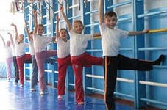
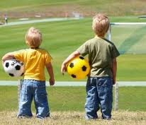
Задачи физического воспитания ДиП: ЗДОРОВЬЕ
Обеспечение благоприятного роста и развития организма, его устойчивости к простудным заболеваниям, к действию патогенных микроорганизмов и других неблагоприятных факторов среды

Slide 14
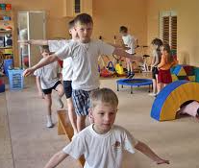
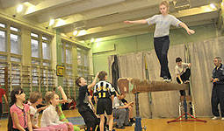
Задачи физического воспитания ДиП: ЗДОРОВЬЕ
2. Формирование основных двигательных навыков, координации, выработка быстроты, выносливости, силы, ловкости, закаленности.
3. Нормализация нарушенных функций органов и систем (лечение и реабилитация) у больных детей
4. Повышение тонуса коры большого мозга и создание положительных эмоций.

Slide 15
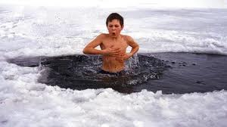
Задачи физического воспитания ДиП:
5. Освоение правил гигиены физкультуры, профилактика травматизма и иных негативных последствий занятий физкультурой.

Slide 16
СПАСИБО ЗА ВНИМАНИЕ!

